Slide 1



PROJECT PROFILE
AI융합학부 20241992 최희우
프로젝트 제안서
외출 전 가방 점검
MINI PROJECT PROPOSAL

Slide 2









CONTENTS LIST
목차
UI
개발 동기
개발 환경
구현방법
스케줄
MINI PROJECT PROPOSAL

Slide 3


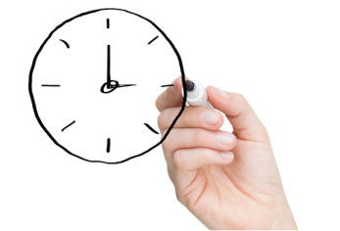

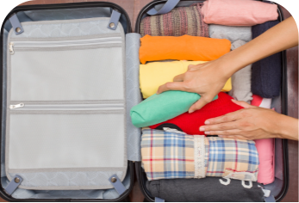



PROJECT PROFIE
개발 동기
BAG CHECKING
짐을 간편하게 확인할 수 있고 잊어버린 짐을 챙겨줄 수 있다
외출 준비시 시간 감소
찜찜한 기분 감소
짐이 많은 경우 빠트리지 X
추가적인 짐
외출 준비할 때마다 가방을 싸는데 생각을 많이하고 시간을 쏟았는데 그럴 필요가 없어짐
뭔가 챙기지 않은 듯한 느낌을 받을 때가 있는데 확인을 하고 집을 나서면 그럴 일이 없다
짐이 많은 경우나 놀러가는 경우에 꼭 필요한 짐들을 챙겼는지 한번에 확인 가능
오늘의 날씨와 나의 일정을 보고 추가적으로 필요할 거 같은 짐을 챙겨준다
MINI PROJECT PROPOSAL

Slide 4






PROJECT PROFIE
구현 방법
BAG CHECKING
yolo, c++ , api불러오기
사진 판단
체크리스트
가져갈 물건 추천
사용자 준비물 목록(txt파일) 불러오기
YOLO결과 비교
-> 빠진 물건 리스트 출력
사진 촬영
딥러닝 모델을 활용해 물건 탐지
-> ONNXRuntime
날씨 API -> 날씨에 맞는 물건 추천
적어둔 일정(txt파일)
-> 일정에 맞는 물건 추천
MINI PROJECT PROPOSAL

Slide 5
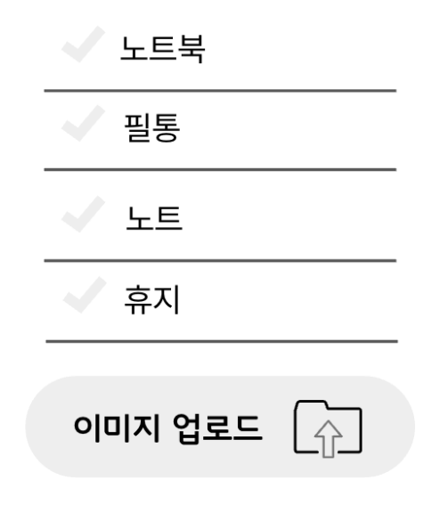
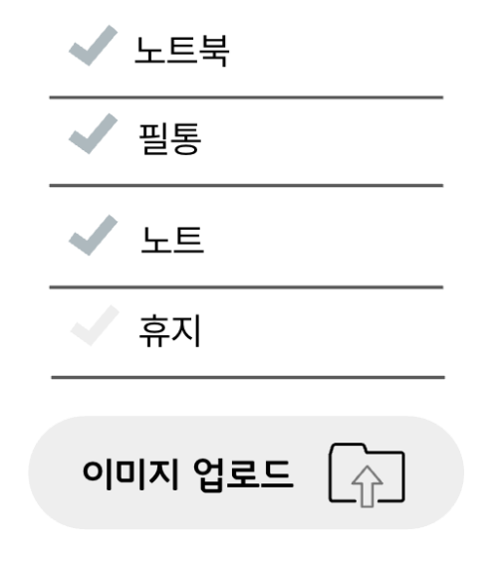
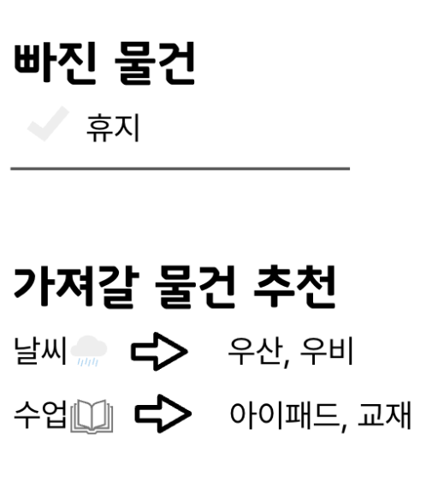
PROJECT PROFIE
UI
BAG CHECKING
가져갈 항목의 체크리스트 / 이미지 업로드 공간 / 추가로 챙길 물건들
MINI PROJECT PROPOSAL

Slide 6

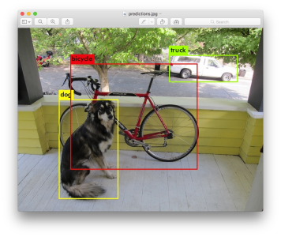




PROJECT PROFIE
개발환경
BAG CHECKING
사진 인식- yolo, OpenCV / 프로그래밍 언어 – C++, HTML
YOLO
C++
80종류의 학습된 이미지로 생성한 딥러닝 모델을 활용하여 짐을 구분
딥러닝 모델 불러오기, 체크리스트 수정, api불러오기
HTML
OPENCV
웹 UI를 만들 때 사용
물체 탐지를 위해 사용
MINI PROJECT PROPOSAL

Slide 7
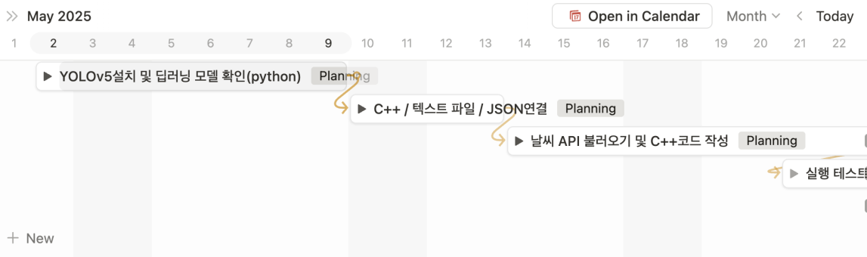
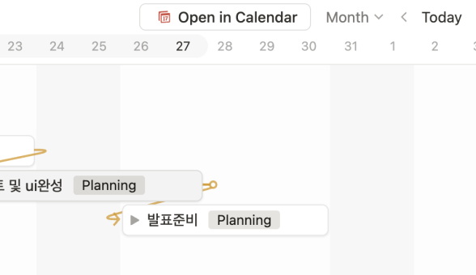
PROJECT PROFIE
스케줄
BAG CHECKING
MINI PROJECT PROPOSAL

Slide 8


PROJECT PROFILE
감사합니다
CONTACT ME
20241992 최희우
010-9256-2751
HWOOCHOI7@GMAIL.COM
MINI PROJECT PROPOSAL

